Slide 1
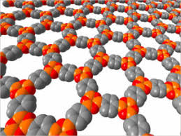
Biyomalzemeler
ORGANİK
-POLİMERLER
İNORGANİK
- METALLER
- SERAMİKLER

Slide 2
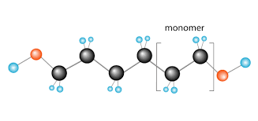
POLİMER NEDİR?

Slide 3
POLİMERİK BİYOMALZEMELER
Polimetilmetakrilat (PMMA)
Polietilen (PE)
Poliüretan (PU)
Polipropilen (PP)
Polivinilklorür (PVC)
Silikon
Hidrojeller

Slide 4
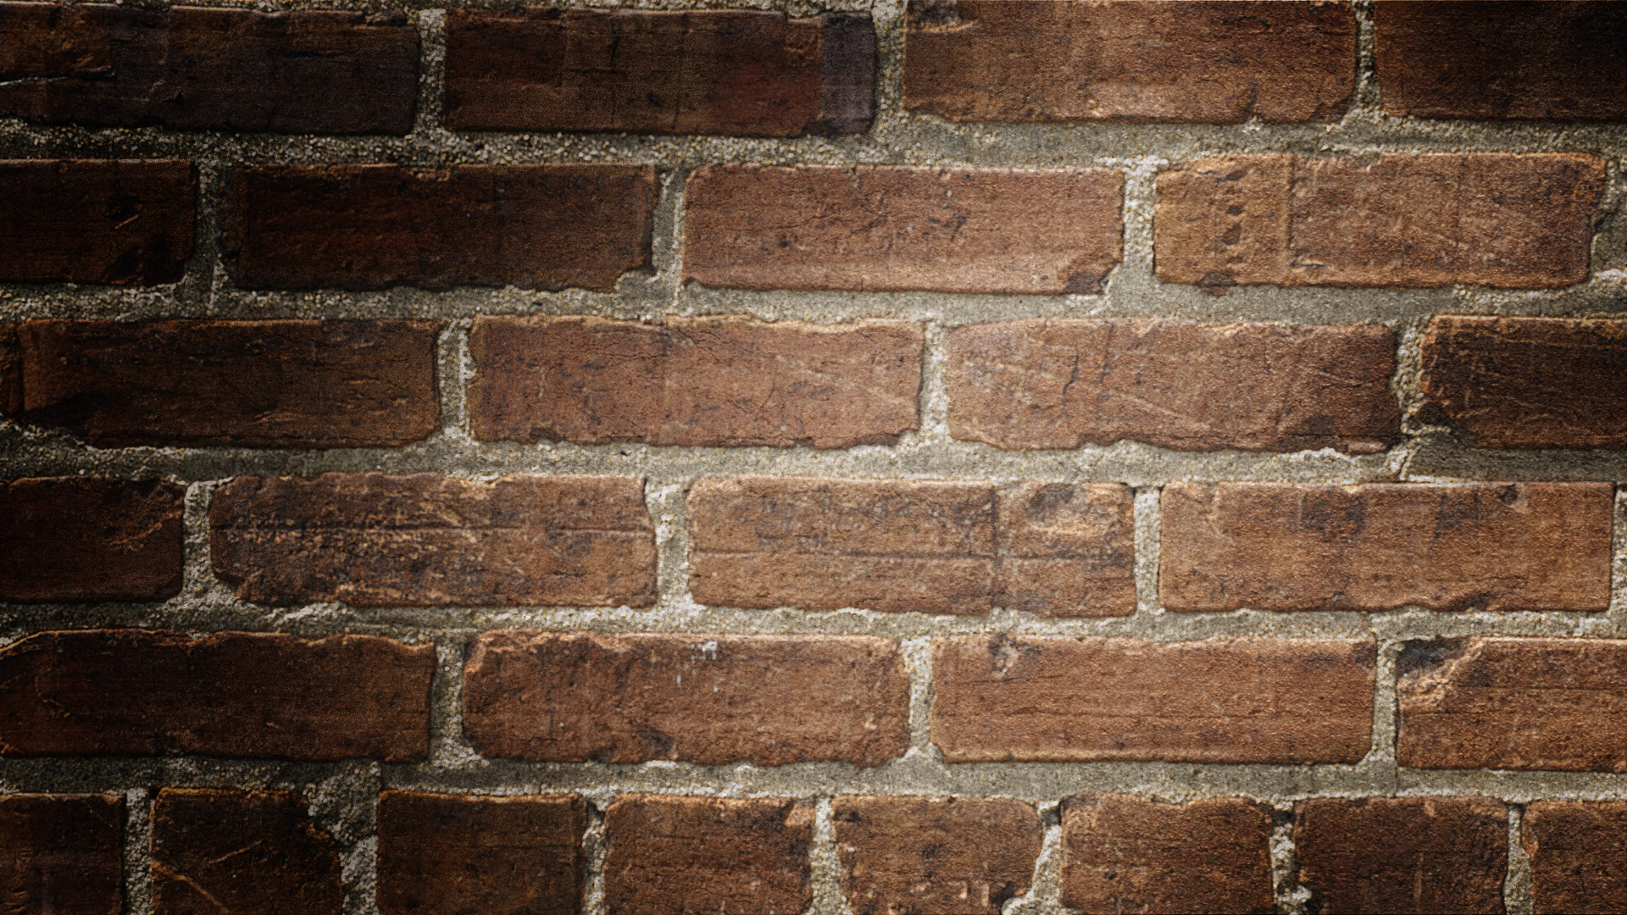
Polİmetİlmetakrİlat (PMMA)
Mekanik olarak güçlü Hafif Düşük termal ve elektriksel iletkenlik Kabul edilebilir biyouyumluluk, | Yüksek kürleşme sıcaklığı Yapının diğer yapılarla canlı doku ile biyomalzeme arasındaki ilişkiyi desteklemez

Slide 5
Polietilen (PE)
İyi kimyasal direnç Moleküler ağırlığa göre değiştirilebilir mekanik malzeme özellikleri Düşük erime sıcaklığı Hafif Hızlı kuruma özellikleri Gözenekli HDPE iyi biyouyumluluk, esneklik | Cilde plastik hissi verir Boyanabilmesi düşük Yüksek sürtünme katsayısı

Slide 6
Polİüretan (PU)
Yüksek dayanıklılık Yüksek tokluk İyi biyouyumluluk ve hemouyumluluk İyi biyotolerans Düşük sürtünme katsayısı Düşük su geçirgenliği | Çevresel stresle çatlama Malzemenin in vivo bozulması Metal iyon oksidasyonu

Slide 7
Polivinilklorür (PVC)
Plastikleştirici ilavesiyle yumuşak ve esnek hale getirilebilir Alternatiflerine göre üretimi kolaydır Yanıcı değildir | Sert ve kırılgan bir malzeme Uzun dönem uygulamalarda, plastikleştiricinin yapıdan sızması

Slide 8
Silikon ( Polidimetilsiloksan(PDMS))
Kimyasal olarak inert Düşük toksisite İyi biyouyumluluk İyi elektrik yalıtımı Düşük ısı iletkenliği Isı stabilitesi Yüksek gaz geçirgenliği, Hidrofobik Düşük sürtünme katsayısına sahip ince kaplamalar (1-2 µm) sağlar | Uzun vadeli etkileri incelenmemiş Yüksek sürtünme katsayısı Yumuşak (implantasyon sırasında zarara eğilimli) Boyut ve şişme PDMS Hidrofobik (içeriğe bağlı) Protein emilim eğilimi Düşük siklik silikon monomeri kirlenmesi

Slide 9
Hidrojeller
Sahip olduğu su içeriği nedeniyle, doğal dokulara büyük bir benzerlik gösterir İnerttir Bozunmaya dirençlidir vücut tarafından emilmez suyla steril edilebilir çok değişik şekil ve formlarda hazırlanabilir Yüksek oksijen geçirgenliği | Yüksek maliyet Düşük mukavemet

Slide 10
Polİmetİlmetakrİlat (PMMA)
Kontakt Lens
Kemik dolguları
Rinoplasti
Polietilen (PE)
Rinoplasti
PMMA’ya yapışkanlık özelliği
Kraniyoplasti

Slide 11
Poliüretan (PU)
Yapay Organ
Polipropilen (PP)
Ürojinekolojide
Fibrokollojen dokular için iskele görevi

Slide 12
Polivinilklorür (PVC)
Kan Torbaları
Diyaliz
Silikon
Gırtlak İmplantları
Kalp Pilleri
Kan Torbaları
Estetik Operasyonlarda

Slide 13
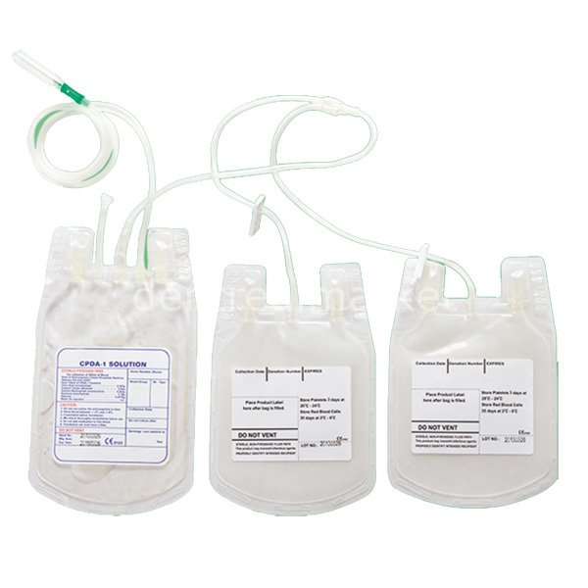
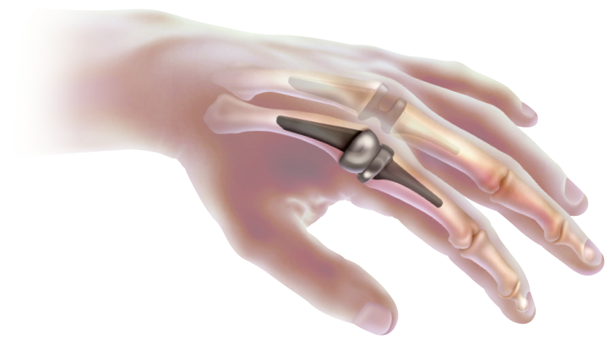
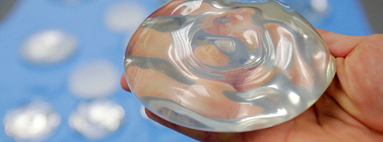

Slide 14
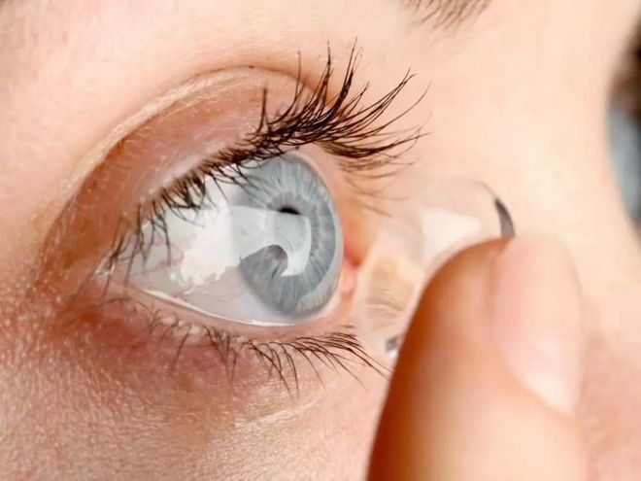
HİDROJELLER
Kontakt Lens
Biyoyapışkan Madde
Yapay Deri
Estetik Cerrahi

